Slide 1
INE 6406 - Mobilidade em Computação (PPGCC)
Aula 1 - Computação Móvel e Ubíqua

Slide 2
História – Paradigmas Computacionais
Os últimos 50 anos da computação podem ser divididos em duas grandes tendências: a dos mainframes, com muitas pessoas compartilhando um computador, e a dos computadores pessoais com um computador para cada usuário.

Slide 3
História – Paradigmas Computacionais
A era do Mainframe - muitas pessoas compartilhando um computador.
A era do PC (Computador Pessoal) - Um computador para uma pessoa.
A era das redes locais.
Conforme Weiser e Brown (THE COMING AGE OF CALM TECHNOLOGY[1], 1996), a computação eletrônica passou por duas grandes eras.

Slide 4
História – Paradigmas Computacionais
Desde 1984 o número de pessoas usando PCs é maior que o número de pessoas compartilhando computadores.

Slide 5
Computação Móvel
Se o objetivo é não obrigar o usuário a ir até ao computador, uma saída possível é encolher os dispositivos para que possam ser facilmente carregados (ou vestidos), enquanto o usuário se movimenta livremente.
Isso pode ser chamado Computação Móvel, e implica em vários aspectos:

Slide 6
Conexão Wireless
Prover conexão wireless contínua à rede (através de Bluetooth, IEEE 802.11, telefonia celular, ou outras formas); manter o serviço funcionando com os dispositivos em movimento.

Slide 7
Computadores móveis
Fazer os computadores e interfaces pequenos; prover e gerenciar energia elétrica; criar interfaces que se adaptem ao tamanho do dispositivo e continuem sendo amigáveis; inventar novos dispositivos de interface para computadores móveis.

Slide 8
História – Paradigmas Computacionais
E hoje, após uma transição pelo período da Internet e da Computação Distribuída, entramos na Era da Computação Ubíqua - muitos computadores compartilhando cada um de nós.

Slide 9
História – Paradigmas Computacionais
A próxima era seria a da Computação Ubíqua, com muitos computadores, embutidos em paredes, móveis, roupas, carros, aviões, navios, e outros veículos de transporte, compartilhando cada um de nós.

Slide 10
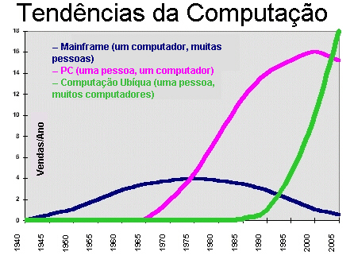

Slide 11
Para se entender e posicionar a Computação Ubíqua é necessário ter em mente alguns conceitos.
Resumidamente a Computação Ubíqua está posicionada entre a Computação Móvel e a Computação Pervasiva.

Slide 12
Computação Móvel
Computação Móvel é a capacidade de um dispositivo computacional e os serviços associados ao mesmo serem móveis, permitindo este ser carregado ou transportado mantendo-se conectado a rede ou a Internet.

Slide 13
Computação Pervasiva
Este conceito define que os meios de computação estarão distribuídos no ambiente de trabalho dos usuários de forma perceptível ou imperceptível.

Slide 14
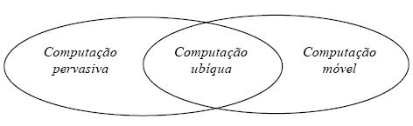
Computação Ubíqua

Slide 15
Computação Ubíqua
Logo, conforme exposto na figura , a Computação Ubíqua beneficia-se dos avanços tecnológicos de ambos os ramos de pesquisa.
Portanto, a Computação Ubíqua é a integração entre a mobilidade e os sistemas de presença distribuída, em grande parte imperceptível, inteligente e altamente integrada dos computadores e suas aplicações para o benefício dos usuários.

Slide 16
Ubiquitous - Ubíquo
Ubíquo = do Latim ubiquu - Adjetivo - que está ao mesmo tempo em toda a parte.
(Referência: Dicionário Online - http://www.priberam.pt/dlpo/dlpo.aspx )

Slide 17
Computação Ubíqua
O termo computação ubíqua foi primeiramente sugerido por Mark Weiser em 1988 para descrever sua idéia de tornar os computadores onipresentes e invisíveis.
Isto é, a tentativa de tirar o computador do caminho entre você e seu trabalho.
Seu objetivo é ir além da "interface amigável" e longe da realidade virtual.

Slide 18
Mark Weiser
O termo Computação Ubíqua, foi definido pela primeira vez pelo cientista chefe do Centro de Pesquisa Xerox PARC, Mark Weiser (Foto na figura 1) , através de seu artigo "O Computador do Século 21 - (The Computer for the 21st Century”.

Slide 19
Mark Weiser
Weiser publicou este artigo no final dos anos 80, e já nesta época previa um aumento nas funcionalidades e na disponibilidade de serviços de computação para os usuários finais.
Entretanto, a visibilidade destes serviços seria a menor possível.

Slide 20
Mark Weiser
Para ele, a computação não seria exclusividade de um computador, uma simples caixa mesmo que de dimensões reduzidas e, sim, diversos dispositivos conectados entre si.

Slide 21
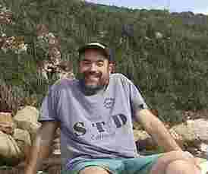
Mark Weiser
Mark Weiser (٭23/07/1952 - † 27/04/1999) - em sua visita a Búzios- Brasil em 1998 (Fotografia por Bia Ronai) - Fonte: http://sandbox.parc.com/weiser/buzios/

Slide 22
A Visão de Weiser
Numa época em que os usuários de computação ao executarem suas tarefas lançavam mão de PCs (Desktops), e detinham grande parte de sua atenção e conhecimento na operação do computador em si, ... ...

Slide 23
A Visão de Weiser
Weiser teorizou que futuramente o foco destes usuários ficaria voltado para a tarefa, e não para a ferramenta utilizada, utilizando-se de computação sem perceber ou necessitar de conhecimentos técnicos da máquina utilizada.
(The world is not a desktop - Mark Weiser - Interactions - Janeiro de 1994 - pp 7-8) .

Slide 24
A Evolução ...
Através da evolução dos Sistemas de Informação Distribuídos (SID), percebido inicialmente com o desenvolvimento da Internet, e a ampliação das opções de conexões, verifica-se que a Computação Ubíqua já é realidade comprovado pelos benefícios que a Computação Móvel trouxe aos usuários.

Slide 25
A Evolução
Celulares com acesso à Web, Laptops, Redes WIFI, Lousas Digitais, I-Pods e o maior expoente de todos, o I-Phone, permitem ao mais leigo, sem perceber, a utilização a qualquer momento e em qualquer lugar de um sistema de computação, através de um software e/ou uma interface.

Slide 26
Frase de Weiser
"Ubiquitous computing" in this context does not just mean computers that can be carried to the beach, jungle or airport. Even the most powerful notebook computer, with access to a worldwide information network, still focuses attention on a single box. By analogy to writing, carrying a super-laptop is like owning just one very important book. Customizing this book, even writing millions of other books, does not begin to capture the real power of literacy."

Slide 27
Frase de Weiser
"A Computação Ubíqua neste contexto não significa um computador que possa ser transportado para a praia, o campo ou o aeroporto. Mesmo o mais poderoso notebook, com acesso a Internet ainda foca a atenção do usuário numa simples caixa. Comparando à escrita, carregar um super-notebook é como carregar um livro muito importante. Personalizar este livro, mesmo escrevendo milhões de outros livros, não significa capturar o real poder da Literatura" (Tradução Livre).

Slide 28
Computação Ubíqua
Ao invés de usar ao máximo todas os canais de entrada e saída do corpo, como na realidade virtual, a idéia é permitir que você faça seu trabalho com o auxílio de computadores sem nunca ter que se preocupar em trabalhar nos computadores.
Simplesmente melhorar as interfaces fazem do obstáculo (seu computador) nada mais que um obstáculo mais fácil de usar.

Slide 29
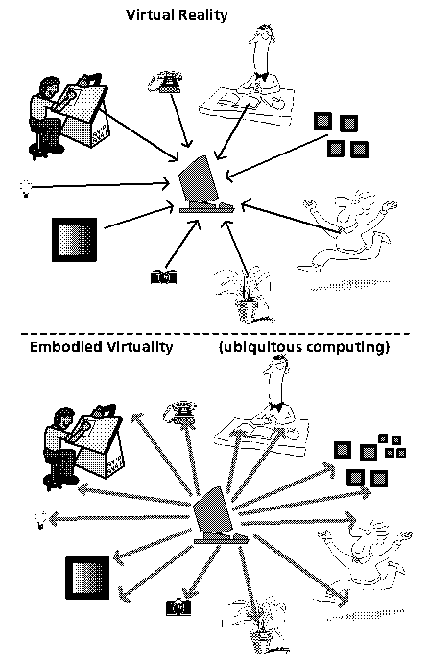

Slide 30
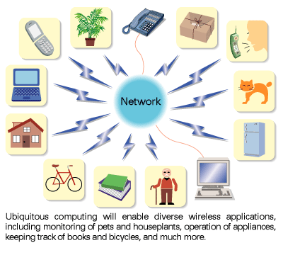

Slide 31
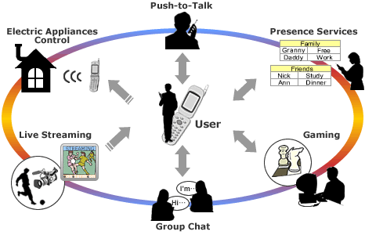

Slide 32
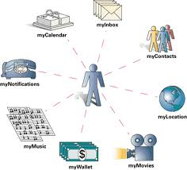

Slide 33
Projetos
Desde 1988 o XEROX PARC (Centro de Pesquisa de Tecnologia da Xerox Corp. em Palo Alto-CA-EUA) vem pesquisando e desenvolvendo soluções de UbiComp, e a partir de 1990 alguns protótipos foram desenvolvidos e comercializados.

Slide 34
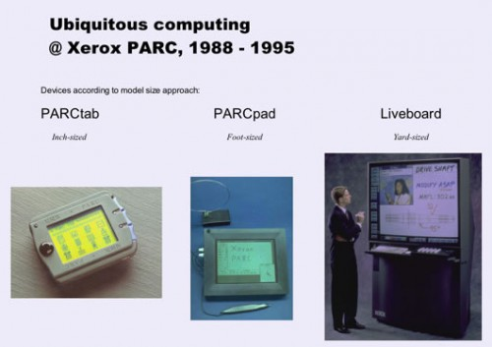
Projetos XeroX

Slide 35
Projetos
Xerox
A computação ubíqua surgiu em 1988 nos laboratórios do Palo Alto Research Center (PARC), da Xerox, sendo os projetos lá desenvolvidos concentrados em três classes de dispositivos:

Slide 36
Pad
Tem o mesmo tamanho que um notebook e possui caneta eletrônica e um microfone embutido.
Usa comunicação por rádio (240kbps) e infravermelho (19,2kbps).
Já ultrapassado, este protótipo foi nada mais que um notebook com microfone e caneta eletrônica acoplada, com comunicação por rádio a 240kbps - um avanço para a época.
Era um dispositivo fixo, sem mobilidade. Foi projetado para permanecer fixo nos ambientes. Não era um dispositivo portátil.

Slide 37
LiveBoard
A idéia é ser um quadro-negro eletrônico.
Consiste num telão sensível ao toque, que grava os dados que são escritos através de uma caneta eletrônica.

Slide 38
Interfaces Hands-Free
Tecnologias tais como o reconhecimento de voz, liveboards, e outras interfaces, que juntas permitem que o usuário interaja, mesmo fisicamente distante dos dispositivos.
Com estas tecnologias, os dispositivos podem ser instalados permanentemente numa sala, enquanto a pessoa se move em seu interior e continuamente interage com eles.

Slide 39
Computação Desagregada
Uma reconfiguração dinâmica dos dispositivos de interface. Por exemplo, a possibilidade de fazer sua apresentação mover-se para qualquer tela da sala.
O "computador" é um grupo de diversos dispositivos conectados, que estão na verdade unidos a diferentes computadores na rede.

Slide 40
Tab
Pequeno dispositivo portátil de entrada de informação, com tela sensível ao toque, e conectividade constante.
(O sistema assume que a unidade está sempre conectada a uma infra-estrutura de rede).
Utiliza o infra-vermelho como tecnologia de comunicação sem fio, com velocidades entre 9600 e 19200 bps.

Slide 41
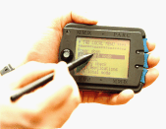
Tab

Slide 42
Tab
É ligado automaticamente quando começa a ser usado e desligado quando o usuário fica sem interagir.
O dispositivo é simétrico, podendo ser configurado para o uso em qualquer uma das mãos.
Por estarem interconectados, os tabs poderão ir além das funcionalidades de simples calculadoras ou agendas eletrônicas, podendo ser usados por exemplo como crachás eletrônicos.

Slide 43
Ubicomp
Computação de mesa
Computação móvel
Ambiente inteligente
Computação desagregada
Computação invisível
Realidade aumentada
Computação móvel
+
Ambiente inteligente
Ubicomp =

Slide 44
Computação Sensível a Posição
Fazer a interação com os computadores mudar, enquanto as pessoas se movem.
Por exemplo, criar um guia automático de excursão em um museu, ou automaticamente mover seu desktop para o display mais próximo, enquanto você anda pela sala.
Isto requer algum tipo de sensor de posição do usuário, tal como um sistema de crachá eletrônico ou de localização visual por câmeras.

Slide 45
Realidade Aumentada
Quando os computadores wearables são combinados com a informação dos sensores de posição, a informação relevante ao usuário pode ser sobreposta a sua visão do mundo, vista através de um head-mounted display.
Isto é chamado "realidade aumentada“ , ao contrário da "realidade virtual", onde somente a informação gerada por computador está sendo vista.

Slide 46
Interfaces Sensíveis a Objetos
Associar objetos físicos a alguma informação, tal como associar um objeto à webpage de seu fabricante.
Se você trouxer seu computador móvel ao objeto, você terá acesso a esta informação.
Este é o conceito do "Phicon" (Physical Icon), isto é, associar significado a um objeto qualquer, que pode então ser dado a outra pessoa ou ser movido, etc.

Slide 47
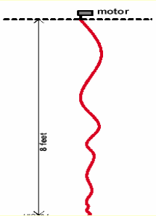
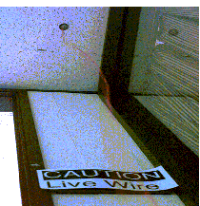
Ubicomp
Exemplo 1: Dangling String
Designed by Natalie Jeremijenko (1995), an artist
Small electric motor powered by network activity and attached to a plastic string
Visual and audible indication of network traffic
Freely hangs from ceiling in hallway
Connected to Ethernet
0.1 turn per packet

Slide 48
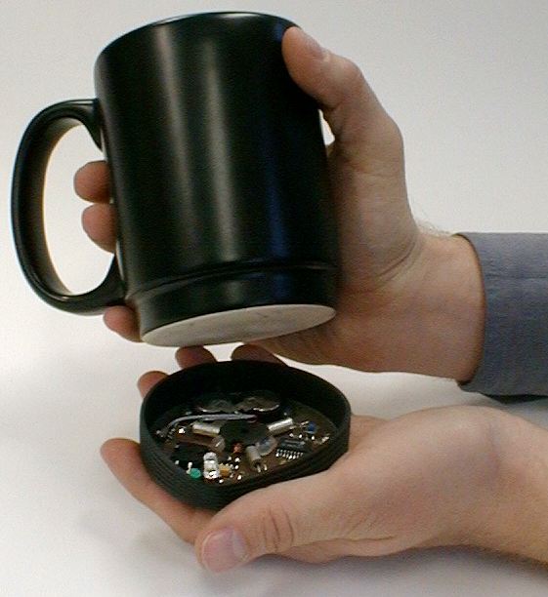
Ubicomp
Exemplo 2: MediaCup
Developed at TECO, Karlsrühe, Germany
Temperature, and movement sensors
IR communication with
  Other cups
  Coffee machine
  Infrastructure
http://mediacup.teco.edu
i

Slide 49
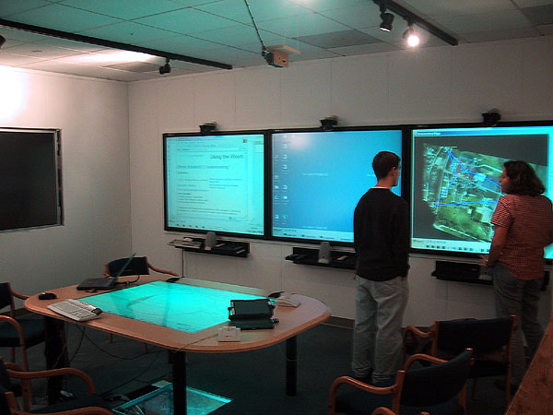

Ubicomp
Exemplo 3: Stanford iRoom
Meeting support
Multiple displays
Controlled by
  keyboard
  wireless mice
  handhelds
http://iwork.stanford.edu/
i

Slide 50
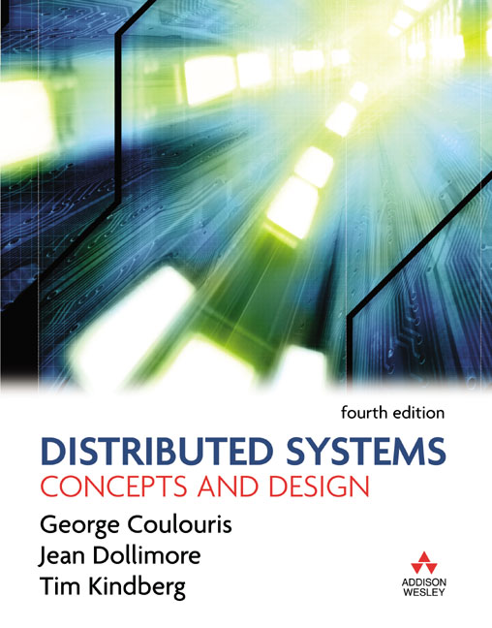
Mobile and Ubiquitous Computing
From Coulouris, Dollimore and Kindberg
Distributed Systems: Concepts and Design
Edition 4, © Addison-Wesley 2005

Slide 51
16 Computação Ubíqua e Móvel
16.1 Introdução,
16.2 Associação,
16.3 Interoperabilidade,
16.4 Percepção e Reconhecimento de
Contexto,
16.5 Segurança e Privacidade,
16.6 Adaptabilidade.
.

Slide 52
Objetivos
Estudar os campos da computação ubíqua e móvel, os quais surgiram devido à minituarização dos dispositivos e a conectividade sem fio.
É apresentado um modelo de sistema comum que dá ênfase à volatibilidade dos sistemas móveis e ubíquos:
  o conjunto de usuários,
  dispositivos e componentes de software, em qualquer ambiente, estão sujeitos a mudança frequentemente.

Slide 53
Objetivos
Principais áreas de pesquisa que surgiram por causa da volatibilidade e de suas básicas físicas:
  como componentes de software podem associar-se e interagir quando as entidades mudam, falham ou aparecem espontaneamente;
  Como os sistemas são integrados no mundo físico, por meio da percepção e do reconhecimento de contexto;
  Os problemas de segurança e privacidade que surgem no sistemas voláteis e fisicamente integrados;

Slide 54
Objetivos
  As técnicas para se adaptar à falta de recursos computacionais e de E/S de dispositivos portáteis;
  O projeto Cooltown, que planejou uma arquitetura orientada para seres humanos, baseada na web, para computação móvel e ubíqua.

Slide 55
16.1 Introdução
Computação Móvel
É o paradigma de computação que se
interessa em explorar a conectividade de
dispositivos que se movem em torno do
mundo físico do dia-a-dia.

Slide 56
Introdução
Computação Ubíqua
É o paradigma de computação que explora
a integração crescente de dispositivos de
computação com o nosso mundo físico
do dia-a-dia.

Slide 57
Introdução
Computação Ubíqua e Móvel surgiu devido a minituarização e conectividade sem fio.
A medida que dispositivos se tornam menores, fica mais fácil levá-los conosco ou vesti-los, e podemos embutí-los dentro de muitas partes do mundo físico.

Slide 58
Introdução
Como conectividade sem fio torna-se mais predominante, podemos conectar melhor esses novos pequenos dispositivos uns a outros, com computadores pessoais convencionais e com servidores convencionais.

Slide 59
Introdução
Propriedades comuns e nas diferenças que compartilham com sistemas distribuídos convencionais
Abordar mais questões em aberto do que soluções.

Slide 60
Introdução
Descreve em linhas gerais os princípios da Computação Ubíqua e Móvel.
Introduz sub-áreas:
  Wearable Computing (computação acoplada ao corpo);
  Handheld Computing (computação portada em mão);
  Context-Aware Computing (Computação com reconhecimento de contexto)
Descreve um modelo de sistema que compreende todos essas áreas e sub-áreas por meio de sua volatibilidade.

Slide 61
Introdução
Volatibilidade
  o conjunto de usuários;
  dispositivos;
  componentes de software.
Tudo o que é sujeito a mudança, freqüente, num dado ambiente.

Slide 62
Introdução
Áreas de pesquisa advindas de Volatibilidade e bases físicas, incluem:
  Como componentes de software de associam e inter-operam quando entidades se movem,
  Falha ou aparição espontânea em ambientes;
  Como sistemas tornam-se integrados com o mundo físico através de sensores e conhecimento de contexto;

Slide 63
Introdução
Áreas de pesquisa advindas de Volatibilidade e bases físicas, incluem:
  As questões de segurança e privacidade que surgem nos sistemas voláteis, integrados fisicamente;
  Técnicas para adaptar à falta de recursos computacionais e de entrada/saída em dispositivos pequenos.

Slide 64
Introdução
O capítulo termina com um Estudo de Caso:
Projeto Cooltown da HP que inventou uma arquitetura baseada na Web, orientada a humanos, para computação ubíqua e móvel.

Slide 65
Computação Móvel
Surgido como uma paradigma no qual usuários poderiam portar seus computadores pessoais e reter alguma conectividade com outras máquinas.

Slide 66
Computação Móvel
Em 1980 tornou-se possível construir computadores pessoais, o bastante para portar, e que poderiam se conectados a outros computadores sobre linhas telefônicas via um modem.

Slide 67
Computação Móvel
Processamento
+
Mobilidade
+
Comunicação sem fio

Slide 68
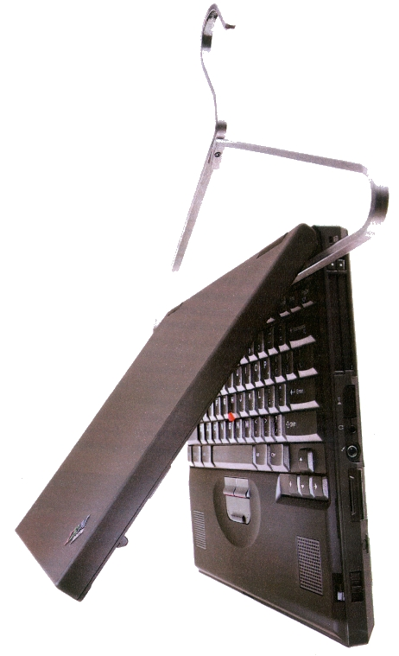


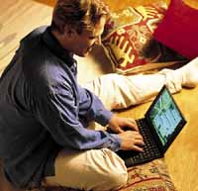
Processamento
Dispositivo de processamento portátil e tipos variados
Pode ser levado para qualquer lugar
Não deve depender de “energia de tomada”

Slide 69
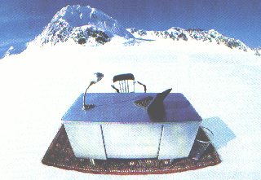
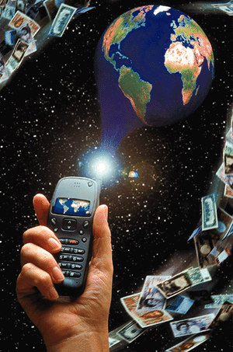
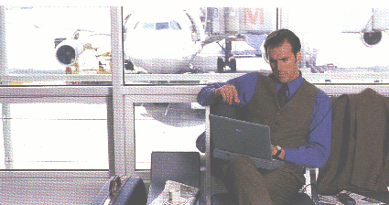

Mobilidade
Não importa onde você esteja

Slide 70
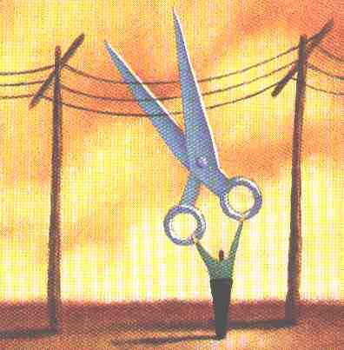

Comunicação sem Fio

Slide 71
Mobilidade x Comunicação

Slide 72
Computação móvel
Infra-estrutura
Rede
  Comunicação sem fio
  Roteamento
  Segurança, privacidade, ...
Hardware:
  Gerenciamento de energia
  Capacidade limitada
WAN
IEEE 802.20
(proposto)
IP
MAN
IEEE 802.16
“WiMAX”
IP
LAN
IEEE 802.11
“WiFi”
IEEE 802.3
Ethernet
PAN
Bluetooth
USB

Slide 73
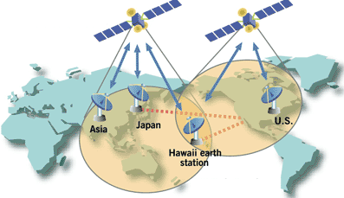
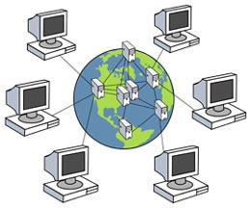
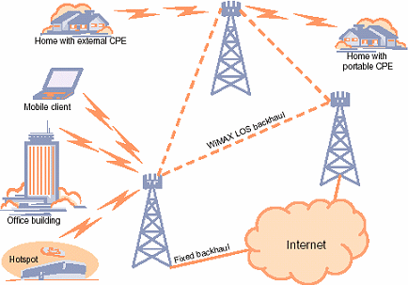








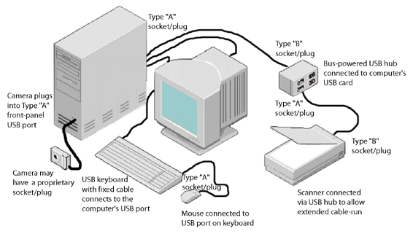
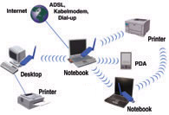
Communications and Networking
Types of Computer Networks
WAN
IEEE 802.20
(proposed)
IP
Internet
MAN
IEEE 802.16
“WiMAX”
IP
Ethernet
LAN
IEEE 802.11
“WiFi”
IEEE 802.3
Ethernet
Internet
PAN
Bluetooth,
UWB, ZigBee
USB

Slide 74
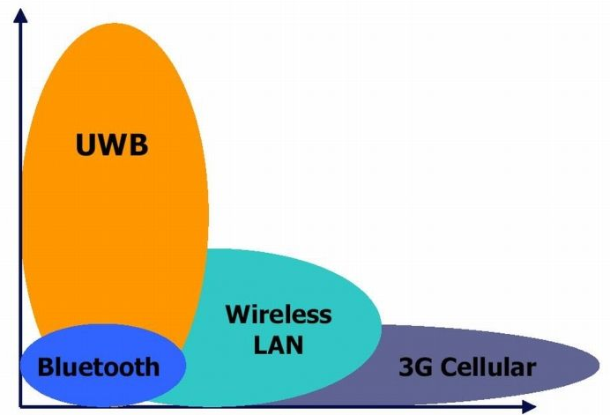
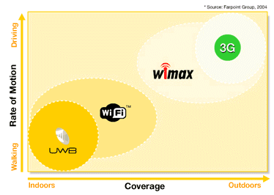
Communications and Networking
Current Communication Protocols
Data Rate
Coverage

Slide 75
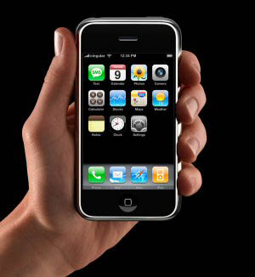
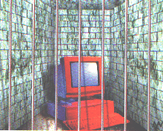
Computação Móvel
Dispositivos computacionais portáteis
+
Comunicação sem fio
para acessar dados
e aplicações
Computação pessoal em qualquer lugar e a qualquer momento
Ser capaz de trabalhar longe do desktop, em lugares onde tarefas precisam ser executadas

Slide 76
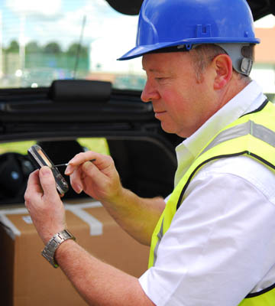
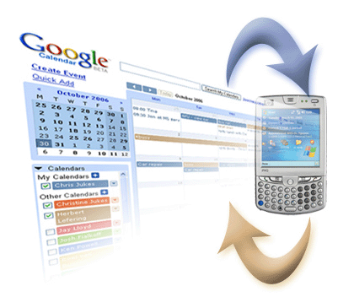
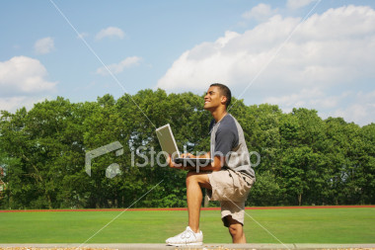
O que é Computação Móvel?
Acesso a informação a qualquer lugar, a qualquer momento
Novo paradigma computacional
Reflete uma sociedade “dependente de informações”

Slide 77
Computação Móvel
A evolução tecnológica tem conduzido a mais ou menos a mesma idéia, mas com funcionalidade e desempenho melhor e de maior alcance.

Slide 78
Computação Móvel
O equivalente dos dias atuais a um laptop ou o menor tipo de computador netbook, com combinações de conectividade sem fio (wireless) incluindo as tecnologias de telecomunicações, com sinal:
  infra-vermelho,
  WiFi,
  Bluetooth,
  3G e 4G.

Slide 79
Wireless network performance
Wireless
Network
Range
Bandwidth
Latency
(Mbps)
(ms)
WPAN
Bluetooth (802.15.1) 10-30m 0.5-2 5-20
WLAN
WiFi (IEEE 802.11)
0.15-1.5 km
2-54
5-20
WMAN
WiMAX (802.16)
550 km
1.5-20
5-20
WWAN
GSM, 3G phone nets
worldwide
0.01-02
100-500

Slide 80
IEEE 802 Wireless Network Standards
802.11 WiFi Wireless Local Area Networks [IEEE 1999]
802.15.1 Bluetooth Wireless Personal Area Networks [IEEE 2002]
802.15.4 ZigBee Wireless Sensor Networks [IEEE 2003]
802.16 WiMAX Wireless Metropolitan Area Networks [IEEE 2004a]

Slide 81
Computação Móvel
Um caminho diferente de evolução tem conduzido à computação handheld: o uso de dispositivos que se ajustam na mão, incluindo PDA (Personal Digital Assistants), telefones móveis e outros dispositivos especializados operados à mão.

Slide 82
Computação Móvel
PDAs são computadores de propósito geral capazes de rodar muitas diferentes tipos de aplicações.
iPhone, iPod Touch, iPad, Tablet

Slide 83
Computação Móvel
Mas comparados a laptops e notebooks tem menor tamanho menor e capacidade de bateria, poder de processamento limitado, uma tela menor e outras restrições de recursos.

Slide 84
Computação Móvel
Cada vez mais, os fabricantes equipam os PDAs com a mesma variedade de conectividade sem fio que os laptops e notebooks tem.

Slide 85
Computação Móvel
Uma tendência em computação handheld tem sido a confusão na distinção entre PDAs, fones móveis e dispositivos handheld de finalidade específica como câmeras digitais.

Slide 86
Computação Móvel
Diversos tipos de fones móveis têm funcionalidade de computação como PDA e,
rodam SOs móveis tais como:
      Symbian (Accenture);
      Android (Google);
      RIM (Research in Motion, Blackberry);
      Mobile Windows (Microsoftware);
      iOS (sistema operacional móvel da Apple)

Slide 87
Computação Móvel
PDAs e fones móveis podem ser equipados com câmeras, rádio, TV, GPS, ou tipos de funcionamento especializado, tornando eles uma alternativa para dispositivos handheld com propósito determinado.

Slide 88
Computação Móvel
Por exemplo, um usuário que deseja tirar fotos digitais pode usar uma câmera, um PDA com uma câmera ou um fone com câmera.
Todos esses podem ser adquiridos com forma de conectividade sem fio de curto ou longo alcance.

Slide 89
Computação Móvel
Stojmenovic [2002] cobre princípios e protocolos para comunicação sem fio, incluindo os dois principais problemas da camada de rede que precisam ser resolvidos para os sistemas estudados aqui.

Slide 90
Computação Móvel
Primeiro problema:
Como prover conectividade contínua para dispositivos móveis que entram e saem da área de cobertura de estações-base, as quais são componentes de infra-estrutura que provêem regiões de cobertura sem fio.

Slide 91
Computação Móvel
Segundo problema:
Como habilitar coleções de dispositivos para comunicação sem fio, em lugares onde não existe infra-estrutura (estações-base), isto é, existem em redes ad hoc móveis.

Slide 92
Wireless LAN configuration

Slide 93
Computação Móvel
Ambos os problemas surgem porque a conectividade direta sem fio, freqüentemente, não está disponível entre quaisquer dois dispositivos dados.
Comunicação tem de ser alcançada sobre diversos segmentos de rede: sem fio ou com fio.

Slide 94
Portable and handheld devices in a distributed system

Slide 95
A typical home network

Slide 96
Computação Móvel
Dois fatores conduzem a essa subdivisão de cobertura sem fio:
  Quanto maior o alcance (range) de uma rede sem fio, mais dispositivos competirão por sua largura de banda limitada.
  A energia necessária para transmitir um sinal sem fio é proporcional ao quadrado de seu alcance (range). Mas, muitos dispositivos têm capacidade limitada de energia.

Slide 97
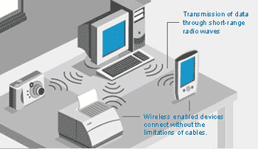
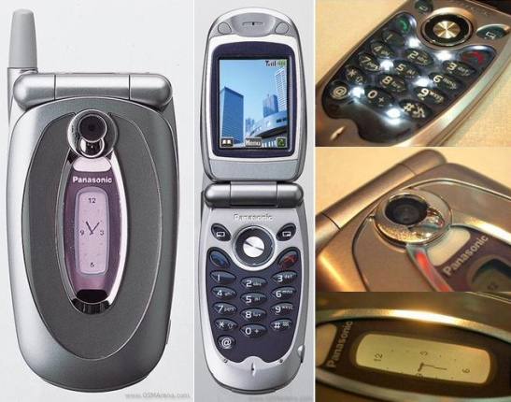
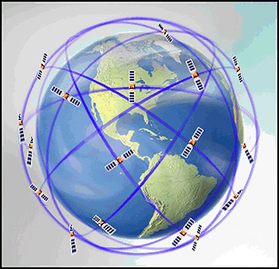
Serviços
Telefonia móvel
Redes pessoais e locais sem fio
Redes metropolitanas sem fio
Redes globais sem fio
  satélites

Slide 98
Novas Áreas
Computação Móvel
Computação Nômade
Computação “Pervasiva” (penetrante)
Computação Autonômica
Ambientes Inteligentes

Slide 99
Novas Áreas
Computação Móvel
Computação Nômade
Computação “Pervasiva” (penetrante)
Computação Autonômica
Ambientes Inteligentes
Processamento
+
Mobilidade
+
Comunicação sem fio

Slide 100
Novas Áreas
Computação Móvel
Computação Nômade
Computação “Pervasiva” (penetrante)
Computação Autonômica
Ambientes Inteligentes
Não tem casa
Vive permanentemente mudando de lugar
Não se fixa muito tempo num lugar (baseada em satélite)

Slide 101
Novas Áreas
Computação Móvel
Computação Nômade
Computação “Pervasiva” (penetrante)
Computação Autonômica
Ambientes Inteligentes
Tecnologia embutida nos mais diversos dispositivos

Slide 102
Novas Áreas
Computação Móvel
Computação Nômade
Computação “Pervasiva” (penetrante)
Computação Autonômica
Ambientes Inteligentes
Sistemas que gerenciam a si próprios de acordo com os objetivos do administrador e sem a intervenção humana direta

Slide 103
Novas Áreas
Computação Móvel
Computação Nômade
Computação “Pervasiva” (penetrante)
Computação Autonômica
Ambientes Inteligentes
Redes de sensores sem fio depositadas em ambientes com o objetivo de monitorar condições ambientais ou físicas

Slide 104
Computação Ubíqua
Mark Weiser cunhou este termo em 1988 [Weiser 1991] .
Algumas vezes chamada Pervasive Computing.
Pervasive significa “impregnante”.
Ubiquitous significa “em toda a parte” ou “para ser encontrado em todo lugar”.

Slide 105
Computação Ubíqua
Weiser percebeu a predominância cada vez maior dos dispositivos de computação, conduzindo a mudanças revolucionárias no modo como nós usaríamos os computadores.

Slide 106
Computação Ubíqua
Primeira mudança que Weiser previu:
“Cada pessoa no mundo utilizaria muitos
computadores”.
A idéia de Weiser:
“uma pessoa, muitos computadores”

Slide 107
Computação Ubíqua
Em computação ubíqua,
“computadores aparecem em quase tudo, em forma e em função”, não apenas em número, para acomodar diferentes tarefas.

Slide 108
Computação Ubíqua
Suponha que tudo em uma sala, a apresentação visual e superfícies de escrita: quadros de escrever, livros, papéis, artigos, canetas, sejam substituídos por computadores com displays eletrônicos.

Slide 109
Computação Ubíqua
Os quadros de escrever poderiam ser computadores para assistir pessoas para desenhar, organizar, e arquivar suas idéias.

Slide 110
Computação Ubíqua
Livros poderiam tornar-se dispositivos que permitem leitores a buscar seus textos, procurar o significado de palavras, buscar idéias relacionadas a alguma coisa e ver conteúdo multimídia através de links.

Slide 111
Computação Ubíqua
Canetas e marcadores poderiam ser computadores capazes a armazenar o que o usuário tem escrito e desenhado, e coletar, copiar e mover conteúdo multimídia entre muitos computadores.

Slide 112
Computação Ubíqua
Esse cenário faz surgir questões sobre usability (utilização) e questões econômicas, e toca sobre uma pequena parte de nossas vidas.
Mas, nos dá uma idéia do que “computação em todo lugar” poderia parecer.

Slide 113
Computação Ubíqua
Segunda mudança que Weiser previu:
Weiser previu que computadores “desapareceriam”.
Isto reflete a idéia de que computação tornar-se-á embutida (embarcada): ítens do dia-a-dia que, normalmente, não pensamos ter capacidade computacional, passarão a ter.

Slide 114
Computação Ubíqua
Máquinas domésticas ou veículos seriam vistos com ou como “dispositivos de computação”.
No caso de alguns carros, esses podem ter até em torno de 100 microprocessadores, controlando eles.

Slide 115
Computação Ubíqua
Enquanto a invisibilidade de certos dispositivos é apropriada – tal como sistemas de computadores embutidos em um carro – não é verdade para todos os dispositivos, particularmente aqueles que usuários móveis, tipicamente portam, como um fone celular.

Slide 116
Computação Ubíqua
Fones móveis eram alguns dos mais “pervasivos” dispositivos, mas sua habilidade computacional dificilmente era visível e nem, possivelmente, deva ser.

Slide 117
Wearable Computing
Usuários portam dispositivos de computação acoplado ao corpo, relativos a sua pessoa, sobre seu corpo, anexados a suas roupas ou usados como relógios, jóias ou óculos.
Funcionalidade especializada.
Freqüentemente operam sem que o usuário tenha que manipulá-lo.

Slide 118
Wearable Computing
Exemplo: “Crachá Ativo”
Um crachá ativo é um pequeno dispositivo de computação preso ao usuário que regularmente “transmite” a identidade do usuário associado ao crachá, via um transmissor de sinal infravermelho.

Slide 119
Uma sala respondendo a um usuário portando um crachá ativo.
2. Um sensor de sinais infravermelhos detecta a ID do usuário.
ID do Usuário
3. A tela responde
Olá, Roy.
Usuário entra na sala portando o
Hello Roy
ao usuário
crachá ativo.
Infraverme
lho
Um exemplo de Wearable Computing –
(Computação Acoplada ao Corpo)

Slide 120
Wearable Computing
A idéia do “crachá” é que dispositivos no ambiente respondam às transmissões do “crachá”, e assim acusem a presença de um usuário.
Transmissões de infravermelho tem um alcance (range) limitado e assim serão captadas somente se o usuário estiver nas proximidades.

Slide 121
Wearable Computing
Uma tela eletrônica poderia ser adaptada à presença de um usuário, personalizando (customizing) seu comportamento de acordo com as preferências do usuário, como cor do desenho, cor das letras e a espessura da linha de escrita.

Slide 122
Wearable Computing
Outro exemplo: uma sala poderia ser adaptada para ajustes do ar condicionado e iluminação, de acordo com a pessoa que estivesse dentro dela.

Slide 123
Computação com Reconhecimento de Contexto
Computação com Reconhecimento de Contexto (context-aware computing).
O crachá ativo - ou melhor, as reações de outros dispositivos (um sensor) à sua presença – exemplifica Computação com Reconhecimento de Contexto.

Slide 124
Computação com Reconhecimento de Contexto
Computação com Reconhecimento de Contexto é uma subárea importante da Computação Ubíqua e Móvel.

Slide 125
Reconhecimento de Contexto
Além da interação explícita com o usuário, o ambiente pode contar com sensores que detectem o que está acontecendo e o que as pessoas estão fazendo de forma geral.
Se esta informação for representada de algum modo e disponibilizada para consulta por aplicativos, então estes aplicativos têm uma idéia de o que está acontecendo ao redor do usuário.
Isto chama-se reconhecimento de contexto.

Slide 126
Computação com Reconhecimento de Contexto
Onde sistemas de computadores automaticamente adaptam seu comportamento de acordo as circunstâncias físicas.
Tais circunstâncias físicas podem ser, em princípio, qualquer coisa fisicamente mensurável ou detectável.

Slide 127
Computação com Reconhecimento de Contexto
Tais como, a presença de um usuário, tempo do dia ou condições atmosféricas.
Algumas condições dependentes são imediatas para determinar, se é noite, dia do ano e posição geográfica.
Outras requerem processamento sofisticado para detectá-las.

Slide 128
Computação com Reconhecimento de Contexto
Exemplo: Um fone móvel ciente de contexto, que é para tocar somente quando apropriado.
Ele deve automaticamente chavear para “vibrar” ao invés de “tocar”, dependendo do ambiente onde ele se encontra.
Processar as condições desse ambiente, não é trivial, dado as imprecisões das medidas de um sensor de posição.

Slide 129
Computação com Reconhecimento de Contexto
Por exemplo, se o usuário está assistindo a um filme dentro de um cinema e não parado no saguão, dadas as imprecisões das medidas de um sensor de posição.
A seção 16.4 examinará o contexto com mais detalhes.

Slide 130
Ambiente Inteligente
Quando um ambiente possui uma reapresentação de contexto, pode também ter comportamentos automáticos ativados por determinados acontecimentos, sem nenhuma instrução explícita do usuário.
Isso pode ser chamado de "Ambiente Inteligente". Se a única maneira de interagir com o ambiente for através de tais comportamentos automáticos, isso pode ser chamado "Computação Invisível".

Slide 131
16.1.1 Sistemas Voláteis
Do ponto de vista de sistemas distribuídos, não existe diferença essencial entre computação ubíqua e móvel ou as sub-áreas introduzidas (ou mesmo, as sub-áreas não abordadas aqui, tal como tangible computing.
Tangible Computing [Ishii and Ullmer 1997].
Augmented Reality, como exemplificada por Wellner’s digital desk [Wellner 1991].

Slide 132
Sistemas Voláteis
Abordamos um modelo, chamado sistemas voláteis, que compreende as características essenciais de sistemas distribuídos de todos eles.
Sistemas Voláteis: certas mudanças são comuns, ao contrário do que, excepcionais.

Slide 133
Sistemas Voláteis
O conjunto de usuários, hardware e software em sistemas ubíquos e móveis, é altamente dinâmico e mudanças imprevisíveis.
Um outro nome para esses sistemas é spontaneous, que aparece na literatura no termo spontaneous networking.

Slide 134
Sistemas Voláteis
As formas relevantes de “volatilidade” inclui:
  Falhas de dispositivos.
  Links de comunicação.
  Mudanças nas características de comunicação tais como largura de banda.
  A criação e destruição de associações – relacionamentos de comunicação lógica – entre componentes de software residentes nos dispositivos.

Slide 135
Sistemas Voláteis
O termo “componente” compreende qualquer unidade de software tais como objetos ou processos, sem considerar se eles inter-operam como um cliente ou servidor ou “peer”.

Slide 136
Sistemas Voláteis
Meios de tratar com mudanças ...
  Processamento de falhas.
  Operação desconectada.
  Soluções encontradas no Cap.15 – Coulouris at al. Sobre Replicação, abordam sobre processamento e falhas de comunicação sendo a exceção e não regra, e sobre a existência de recursos de processamento redundantes.
  Sistemas Voláteis, não somente quebram aquelas hipóteses, mas também adicionam ainda mais o fenômeno das mudanças, notadamente, as mudanças freqüentes em associações entre componentes.

Slide 137
Sistemas Voláteis
Volatility não é uma propriedade da definição (defining property) de sistemas ubíquos e móveis: existem outros tipos de sistemas que demonstram uma ou mais formas de volatility, mas que não são nem móveis nem ubíquos.

Slide 138
Sistemas Voláteis
Um exemplo é a computação peer-to-peer, tais como aplicações de compartilhamento de arquivo (Cap.10, Coulouris at al.), no qual o conjunto de processos participantes e as associações entre eles estão sujeitas a altas taxas de mudança.
?????

Slide 139
Sistemas Voláteis
O que é diferente em sistemas de Computação Ubíqua e Móvel, é que elas (associações) exibem todas as formas (mencionadas antes) de volatility (por isso mudam), devido ao modo que essas são integradas com o mundo físico.

Slide 140
Sistemas Voláteis
Existe muito a dizer sobre integração física e como esta causa volatility.
Integração física não é uma propriedade de sistemas distribuídos, ao passo que volatility é.

Slide 141
Ambientes ou Espaços Inteligentes
Uma outra forma de fazer com que o usuário evite ir até o computador, é fazer os dispositivos operarem a distância, de forma que o usuário não precise estar fisicamente próximo a eles.
Assim são criados "ambientes inteligentes" através da combinação de vários elementos:

Slide 142
Ambiente ou Espaços Inteligentes
Quando um ambiente possui uma reapresentação de contexto, pode também ter comportamentos automáticos ativados por determinados acontecimentos, sem nenhuma instrução explícita do usuário.
Isso pode ser chamado de "Ambiente Inteligente". Se a única maneira de interagir com o ambiente for através de tais comportamentos automáticos, isso pode ser chamado "Computação Invisível".

Slide 143
Sistemas Voláteis – Espaços Inteligentes
São os ambientes dentro dos quais sistemas voláteis subsistem.
Espaços inteligentes são espaços físicos.
Formam a base para a computação ubíqua e móvel.
Mobilidade toma lugar entre espaços físicos.
Computação Ubíqua é embutida em espaços físicos.

Slide 144
Sistemas Voláteis – Espaços Inteligentes
Um espaço inteligente é qualquer espaço físico com serviços embutidos, ou seja, serviços providos somente dentro daquele espaço físico.
É possível introduzir dispositivos de computação na natureza, onde não exista nenhuma infra-estrutura, para realizar uma aplicação de monitoração ambiental.

Slide 145
Sistemas Voláteis – Espaços Inteligentes
Um espaço inteligente contém uma infra-estrutura de computação relativamente estável, podendo conter:
  Computadores servidores.
  Impressoras.
  Displays.
  Sensores.
  Uma infra-estrutura de rede sem fio, com conexão para a Internet.

Slide 146
Sistemas Voláteis – Espaços Inteligentes
Existem diversos tipos de movimento que podem ocorrer em um espaço inteligente:
  Mobilidade física.
    Espaços inteligentes agem como ambientes para dispositivos que visitam e deixam eles.
    Usuários trazem e partem com dispositivos que eles portam ou vestem.
    Dispositivos robóticos podem se mover eles próprios para dentro e para fora do espaço.

Slide 147
Sistemas Voláteis – Espaços Inteligentes
  Mobilidade lógica.
    Um processo ou agente móvel pode se mover para dentro ou para fora do espaço inteligente, ou para / de um dispositivo pessoal do usuário.
    Um movimento físico de um dispositivo pode causar um movimento lógico de componentes dentro dele.

Slide 148
Sistemas Voláteis – Espaços Inteligentes
  Usuários podem adicionar dispositivos relativamente estáticos (tais como media players) como adições de longo-prazo ao espaço, e correspondentemente retirar dispositivos velhos dele.

Slide 149
Sistemas Voláteis – Espaços Inteligentes
    Exemplo: a evolução de uma smart home cujos ocupantes variam o conjunto de dispositivos dentro dele, em um modo relativamente não planejado durante o tempo.
  Dispositivos podem ser desligados ou falhar e, assim, “desaparecerem” de um espaço.

Slide 150
Sistemas Voláteis – Espaços Inteligentes
Appears
Ou um componente de software “aparece” em um espaço inteligente pré-existente, e se qualquer coisa é de interesse, torna-se integrado, ao menos temporariamente, dentro do espaço, ...

Slide 151
Sistemas Voláteis – Espaços Inteligentes
Desappears
Ou um componente “desaparece” do espaço, através de mobilidade: porque ele é simplesmente desligado, ou ele falha.

Slide 152
Sistemas Voláteis – Espaços Inteligentes
Pode ou não pode ser possível, para qualquer componente particular distinguir dispositivos de “infra-estrutura”, dos dispositivos “visitantes”.

Slide 153
Sistemas Voláteis – Espaços Inteligentes
Uma diferença importante que pode surgir entre sistemas voláteis é a taxa de mudança.
Algoritmos que têm de executar o “appear” ou o “desappear” de componentes (por exemplo, em uma smart home), podem ser projetados diferentemente daqueles,

Slide 154
Sistemas Voláteis – Espaços Inteligentes
... ... para os quais existem pelo menos uma tal mudança em qualquer tempo (por exemplo, um sistema implementado usando comunicação Bluetooth entre fones móveis em uma cidade bastante povoada).

Slide 155
Sistemas Voláteis – Espaços Inteligentes
Enquanto, o fenômeno de “appear” e “desappear” parece similar, numa primeira aproximação, do ponto de vista da segurança, uma coisa é um dispositivo de usuário entrar em um espaço inteligente, e outra coisa é um componente de software sair, se movendo para um dispositivo de infra-estrutura pertencendo ao espaço.

Slide 156
Sistemas Voláteis – Modelo de Dispositivo
Um modelo para caracterizar dispositivos ubíquos e móveis.
Com o surgimento de Computação Ubíqua e Móvel, uma nova classe de dispositivos está se tornando parte de sistemas distribuídos.

Slide 157
Sistemas Voláteis – Modelo de Dispositivo
Esse dispositivo é limitado em sua energia e recursos de computação.
Ele pode ter algumas maneiras de se interfacear com o mundo físico.
  Sensores (tais como detectores de luz);
  Atuadores (tal como meio de movimento programável).

Slide 158
Sistemas Voláteis – Modelo de Dispositivo
Energia Limitada
Restrições de recursos
Sensores e Controladores

Slide 159
Modelo de Dispositivo
Energia Limitada:
  Um dispositivo portátil, precisa funcionar com bateria.
  Quantos mais leve precisa ser, menor será a capacidade de sua bateria.
  Substituir ou recarregar essas baterias, poderá ser inconveniente, pela quantidade existente de dispositivos e acesso físico.

Slide 160
Modelo de Dispositivo
  Computação, armazenamento e
  comunicação sem fio, tudo isso consome
  energia.
  A energia consumida pela recepção de uma
  mensagem pode significar uma fração
  substancial daquela exigida para transmiti-
  la.
  Mesmo no modo “espera” pode exigir um
  consumo considerável.

Slide 161
Modelo de Dispositivo
Restrições de Recursos:

Slide 162
Modelo de Dispositivo
Sensores e Controladores:
Para habilitar sua integração com o mundo físico, em particular, para torná-lo ciente de contexto, dispositivos são equipados com sensores e atuadores.

Slide 163
Modelo de Dispositivo
Sensores:
São dispositivos que medem parâmetros físicos e suprem seus valores para software.

Slide 164
Modelo de Dispositivo
Inversamente ...
Controladores:
São dispositivos controlados por software que afetam o mundo físico.

Slide 165
Modelo de Dispositivo
Sensores medem:
  Posição,
  Temperatura,
  Carga (peso),
  Níveis de som e iluminação.
Controladores incluem:
  Controladores programáveis para ar condicionado ou motores.

Slide 166
Modelo de Dispositivo
Uma questão importante para sensores é a precisão, o qual é totalmente limitada e assim, pode conduzir a comportamento espúrio, tal como resposta inapropriada para localização.

Slide 167
Modelo de Dispositivo
Imprecisão, é uma característica de dispositivos que são baratos, para disponibilizar “ubiqüidade” (distribuídos por toda a parte).

Slide 168
Modelo de Dispositivo
Exemplos de dispositivos:
  Motes (environment sensing)
  São dispositivos destinados à operação autônoma em aplicações como a percepção ambiental.

Slide 169
Modelo de Dispositivo - Motes
Projetados para serem incorporados em um ambiente.
Programados para descobrirem uns aos outros.
Funcionam sem fio.
Transmitem entre si os valores percebidos.

Slide 170
Modelo de Dispositivo - Motes
Forma mais básica:
  Um processador de baixa potência, chamado microcontrolador que executa um SO chamado TinyOS [Culler et al. 2001] em uma memória flash interna;
  Uma memória para registro de dados e código;
  Um transceptor (transmissor/receptor) de sinais de rádio bidirecional, de curto alcance, ISM (Industrial, Scientific and Medical).
  Uma variedade de módulos sensores pode ser adicionada.

Slide 171
Modelo de Dispositivo - Motes
  Ver em www.xbow.com
  Ver em www.smart-its.org
  http://computer.howstuffworks.com/mote4.htm
  (MICA Mote)

Slide 172
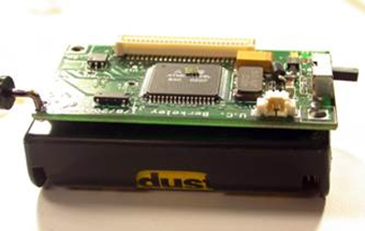
MICA Mote http://computer.howstuffworks.com/mote4.htm
Ver TinyOS http://webs.cs.berkeley.edu/tos/

Slide 173
Sensores
Sensores separados em uma placa “filha” podem ser conectados ao mote.
Sensores incluem temperatura, aceleração, luz, som, vibração, pressão e movimento em diferentes localizações.
Sensores avançados para sinais de GPS …

Slide 174
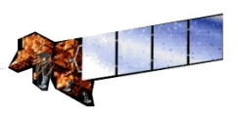

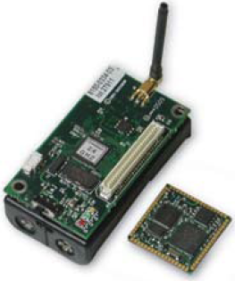
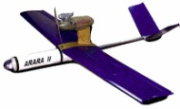

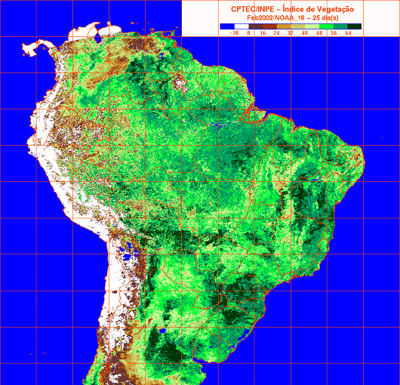
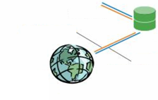
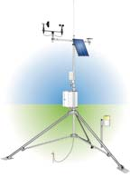

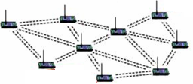
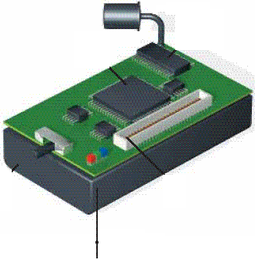


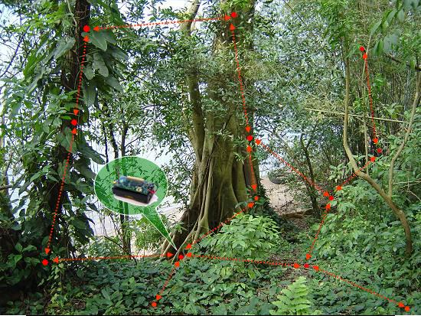
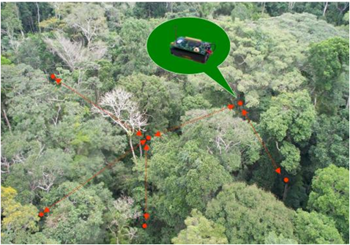
Redes de Sensores
sem Fio
(RSSF)
Satélite
Outras fontes de
dados podem ajudar
na execução de
funções das RSSFs
MICA2/MICAz
Crossbow
Avião
Não tripulado
Observador
Enlace para enviar
dados e receber
comandos da
Internet
Imagens
Relatórios
Dado
Dados são
processados e
roteados para o
Gateway
BD
Gateway
Comando/
Consulta
Estação
Meteorológica
Internet
RSSF
Nó sensor
Dados
Dados coletados
pela RSSF
Aplicação de
monitoramento
que usa uma RSSF

Slide 175
Redes de Sensores Sem Fio
Rede de dispositivos computacionais chamados sensores
Sensores cooperaram entre si com o objetivo de monitorar condições ambientais ou físicas tais como temperatura, som, vibração, pressão e movimento em diferentes localizações

Slide 176
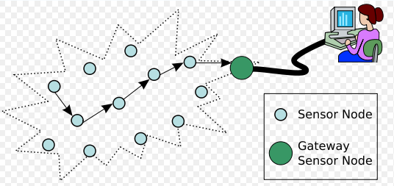
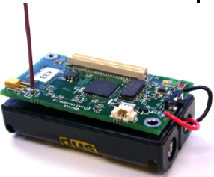
Redes de Sensores Sem Fio

Slide 177
Redes de Sensores Sem Fio
Características
  Ambientes geralmente inóspitos, hostis ou de difícil acesso
  Grande quantidade de elementos de rede executando a mesma aplicação
  Componentes compactos e autônomos
  Coletam, processam e entregam os dados para observador externo
  Comunicação sem fio em múltiplos saltos

Slide 178
Nós Sensores
Grandes restrições de recursos, devido a limitação de tamanho
Energia é o recurso mais crítico
Pouca capacidade individual e esforço colaborativo para execução de tarefas maiores
Expansão para
sensores
Transceptor
Memória
Micro-controlador
Bateria

Slide 179
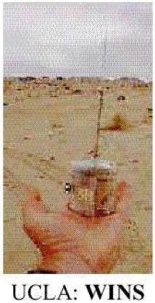
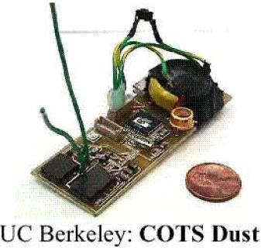




Nós Sensores

Slide 180
Objetivos
Fazer com que dispositivos computacionais (sensores) colaborem e monitorem um fenômeno específico
Agregar nós sensores em uma infra-estrutura computacional capaz de produzir informações úteis a partir de dados brutos obtidos através de nós sensores individuais

Slide 181
Principais Restrições
ENERGIA
Processamento
Armazenamento
Taxa de transmissão de dados

Slide 182
Principal Desafio
Economizar energia da rede
Maior consumidor de energia é a comunicação
Transmitir 1Kb a 100m consome 3J.
Processar 300 milhões de instruções num processador de 100MIPS/W consome 3J.

Slide 183





Aplicações para RSSFs
Monitoração de tráfego em grandes corredores rodoviários
Monitoração de focos de incêndio em florestas e reservas ambientais
Áreas de escombros

Slide 184




Aplicações para RSSFs
Monitoração de parâmetros vitais em seres humanos
Aplicações Militares
Monitoração de animais e produtos

Slide 185




Aplicações para RSSFs
Exploração espacial e submarina
Aplicações em robótica
Monitoração gases tóxicos

Slide 186




Aplicações para RSSFs
Monitoração de infra-estruturas e maquinários
Agricultura de precisão

Slide 187
Sistemas Voláteis – Conectividade Volátil
O dispositivos neste capítulo têm alguma forma de conectividade sem fio.
As tecnologias de conexão (Bluetooth, WiFi, GPRS, ... ) variam em sua largura de banda nominal e latência, em seus custos de energia e se existem custos financeiros para comunicação.

Slide 188
Banda Larga e GPRS
http://pt.wikipedia.org/wiki/Banda_larga
http://www.wirelessbrasil.org/wirelessbr/colaboradores/alancarvalho/gprs.html
http://pt.wikipedia.org/wiki/General_Packet_Radio_Service

Slide 189
Sistemas Voláteis – Conectividade Volátil
Mas, a volatilidade da conectividade – a variação do estado de conexão ou desconexão entre dispositivos, bem como a qualidade de serviço entre eles, tem um forte impacto sobre as propriedades de sistemas de comunicação.

Slide 190
Sistemas Voláteis – Conectividade Volátil
Desconexão
Desconexões sem fio são, de longe, mais
prováveis do que desconexão cabeada.
Muitos dispositivos são móveis e assim podem exceder sua distância de operação de outros dispositivos e encontram obstrução do sinal de radio entre eles, por exemplo, diante de edifícios.

Slide 191
Sistemas Voláteis – Conectividade Volátil
Mesmo quando dispositivos são estáticos, eles podem estar se movendo com usuários ou veículos que causam desconexão por obstrução do sinal.

Slide 192
Sistemas Voláteis – Conectividade Volátil
Existe também, a questão de roteamento sem fio em mutisaltos (multi-hop wireless router) entre dispositivos.
Em roteamento ad hoc, uma coleção de dispositivos se comunicam uns com outros sem confiar em qualquer outro dispositivo: eles colaboram para rotear todos os pacotes entre eles mesmos.

Slide 193
Sistemas Voláteis – Conectividade Volátil
Tomando o exemplo de motes em uma floresta, um mote poderia ser capaz de se comunicar com todos os motes em um imediato “radio range”,

Slide 194
Sistemas Voláteis – Conectividade Volátil
Mas, falhar para ser capaz de comunicar sua leitura de alta temperatura para serviços de emergência, por causa da falha de motes mais distantes, através dos quais todos os pacotes teriam que passar.

Slide 195
Sistemas Voláteis – Conectividade Volátil
Largura de Banda e Latência Variáveis
  Os fatores que podem conduzir a completa desconexão pode também conduzir a alta variação de largura de banda e latência, porque eles acarretam mudanças nas taxas de erro.

Slide 196
Sistemas Voláteis – Conectividade Volátil
  A medida que a taxa de erro aumenta, mais e mais pacotes são perdidos. Isto conduz a baixas taxas de throughput.

Slide 197
Sistemas Voláteis –
Interoperação Espontânea
Os componentes rotineiramente mudam o conjunto de componentes com que se comunicam à medida que se movem ou que outros componentes apareçam em seu ambiente.

Slide 198
Sistemas Voláteis –
Interoperação Espontânea
Usa-se o termo associação para o relacionamento lógico quando um componente de um determinado par, se comunica com o outro, durante um período de tempo.

Slide 199
Sistemas Voláteis –
Interoperação Espontânea
E interoperação espontânea, para suas interações durante a associação.
Associação é diferente de conectividade: dois componentes podem estar correntemente desconectados, enquanto permanecem associados.

Slide 200
Sistemas Voláteis –
Interoperação Espontânea
Em um espaço inteligente, as associações mudam porque os componentes tiram proveito de oportunidades para interagir com componentes locais no ambiente.

Slide 201
Examplos de associação pre-configuradas versus interoperação espontânea (Serviços de Internet)
Pre-Configuradas | Espontânea
Orientada a Serviço: email client and server | Orientada a Seres Humanos: web browser and web servidores Orientada a Dados: aplicações P2P de compatilhamento de arquivos Orientada Fisicamente: sistemas ubíquos e móveis

Slide 202
Sistemas Voláteis –
Interação Espontânea
As associações previamente configuradas são orientadas a serviços: isto é, os clientes têm uma necessidade de a longo prazo usar um serviço, e portanto, eles são previamente configurados para serem associados a ele.

Slide 203
Sistemas Voláteis –
Interação Espontânea
A associação entre um web browser e um web server (localização e conexão), é espontânea (não é pré-configurada pelo usuário), mas orientadas a seres humanos.
Esses, fazem escolhas dinâmicas e imprevisíveis de links e da instância de serviço a acessar.
A Web é verdadeiramente um sistema volátil.

Slide 204
Sistemas Voláteis –
Interação Espontânea
A associação com aplicações peer-to-peer é espontânea, mas orientadas a dados.
Esses dados se originam do usuário (nome de um conteúdo a ser buscado), mas é o valor dos dados fornecidos que faz com que um par estabeleça uma associação com outro peer, com o qual pode nunca ter sido associado.

Slide 205
Sistemas Voláteis –
Interação Espontânea
Os sistemas ubíquos e móveis exibem associação espontânea fisicamente orientadas.
As associações são estabelecidas e desfeitas – às vezes por seres humanos – de acordo com as circunstâncias físicas correntes dos componentes, em particular, a sua proximidade.

Slide 206
Sistemas Voláteis –
Menor Confiança e Privacidade
A segurança nos sistemas distribuidos é baseada em SW e HW confiáveis.
Mas, nos sistemas voláteis a confiança é problemática, devido à interação espontânea.
Que base de confiança pode haver entre componentes que são capazes de se associar espontaneamente ?

Slide 207
Sistemas Voláteis –
Menor Confiança e Privacidade
Os componentes que se movem entre espaços inteligentes podem pertencer a indivíduos ou organizações diferentes, e tem pouco ou nenhum conhecimento anterior uns dos outros ou de um terceiro participante confiável.

Slide 208
Sistemas Voláteis –
Menor Confiança e Privacidade
A privacidade é um problema importante para os usuários, que podem desconfiar dos sistemas, por causa de seus recursos de percepção.
A presença dos sensores nos espaços inteligentes, percebe e pode rastrear os usuários.

Slide 209
Sistemas Voláteis –
Menor Confiança e Privacidade
Tirando proveito dos serviços de reconhecimento de contexto, os usuários podem permitir que outros saibam onde eles estavam e o que estavam fazendo lá.

Slide 210
Sistemas Voláteis –
Menor Confiança e Privacidade
Mesmo que não revelem sua identidade, é possível que outros saibam e descubram o que um indivíduo faz.
Por exemplo, observando-se a movimentação de alguém, entre um local de trabalho e uma casa, e correlacionando-os com o sinal de um telefone celular.

Slide 211
Computação Ubíqua
Quando a computação móvel e os ambientes inteligentes são usados juntos, todo o potencial da computação ubíqua é alcançado.
Desta forma, tornam-se possíveis muitos cenários interessantes, que não poderiam ser alcançados através da computação móvel ou de ambientes inteligentes sozinhos.

Slide 212
Problemas a longo prazo
Alguns aspectos com relação à computação ubíqua devem ser tratados com cuidado:
Privacidade
Complexidade
Expansibilidade
Segurança

Slide 213
Ubicomp
Complexidade (para usuários)
Várias decisões para serem tomadas pelo sistema
Vários dispositivos para gerenciar
É necessário um certo grau de automação
  “Regras de comportamento”
  Mas, de onde obtê-las?
  Mas, como gerenciá-las?

Slide 214
Ubicomp
Privacidade
Sistema deve tomar várias decisões para/sobre uma pessoa
Sistema precisa de informações
Quem obtém a informação?
Boas intenções podem se transformar em práticas inapropriadas

Slide 215
Ubicomp
Segurança
Começa pela disponibilidade de serviços
Como você sabe com quem está falando?
Ubicomp requer
  conectividade dinâmica
  troca de vários dados pessoais
  evitar acessos fraudulentos

Slide 216
Ubicomp
Extensibilidade
Interoperabilidade
  Vários domínios
  Necessidade de padronização
Configuração
  Ferramentas para gerenciar dispositivos e processos
Validação

Slide 217
Ubicomp
Como essas e outras questões são tratadas?
Indústria segue em frente
Aparecem soluções ad hoc
  Tentativa e erro
  Unificada vs. diversificada
Teoria  Técnicas  Metodologia  Ferramentas

Slide 218
Conclusões

Slide 219
Por que Computação Ubíqua?
Mudança de paradigma: o futuro é sem fio
Demanda por profissionais qualificados
Demanda por novos produtos e serviços
Intenso trabalho de integração entre os mundos com e sem fio

Slide 220
Conclusões
Imenso potencial para aplicar e usar o paradigma de computação ubíqua
  Atividades humanas podem se beneficiar dessa tecnologia
Premissa básica:
  Não adianta existir uma tecnologia interessante e de grande potencial se não existirem aplicações e serviços interessantes

Slide 221
Conclusões
Paradigma traz novos desafios
Aplicações e serviços devem ser disponibilizados de forma consistente em redes e dispositivos diferentes

Slide 222
Conclusões
O projeto de aplicações e serviços para as novas infra-estruturas de comunicação sem fio é o grande desafio para o sucesso desse novo paradigma computacional
  Possivelmente onde haverá grandes oportunidades para o país competir no mercado internacional

Slide 223
Referências
Weiser, Mark - "The Computer for the Twenty-First Century," Scientific American, pp. 94-10, September 1991 - disponível em <http://www.ubiq.com/hypertext/weiser/SciAmDraft3.html> (visualizado em 01/06/2008)

Slide 224
Referências
Weiser, Mark - "The world is not a desktop" - Interactions; January 1994; pp. 7-8. disponível em < http://www.ubiq.com/hypertext/weiser/ACMInteractions2.html >(visualizado em 01/06/2008)

Slide 225
Referências
Shafer, Steven A. N. - "Ubiquitous Computing and the EasyLiving Project" - Invited presentation at 40th Anniversary Symposium of Osaka Electro-Communications University, November 2001 - disponível em <http://research.microsoft.com/easyliving/Documents/2001%2011%20Shafer.doc > (visualizado em 01/06/2008)

Slide 226
Referências
Lemos, André - "Cibercultura e Mobilidade: a Era da Conexão" - Revista Rázon y Palabra, Número 41 - disponível em <http://www.cesnors.ufsm.br/professores/chmoraes/comunicacao-digital/07Cibercultura...pdf > (visualizado em 01/06/2008)

Slide 227
Referências
Anido, Ricardo - O Futuro da Internet - Computação Ubíqua e Cooperativa; em reportagem para a Com Ciência - Revista Eletrônica de Jornalismo Científico - No 30 - Abril de 2002 - disponível em < http://www.comciencia.br/reportagens/internet/net13.htm> visualizado em 01/06/2008

Slide 228
Referências
Portella, Prof. Cristiano R. R. - Computação Ubíqua como construir interfaces invisíveis -
Coordenador do Curso de Sistemas de Informação da FACECAP - Artigo disponível em <http://bsi.cneccapivari.br/?q=node/41 > visualizado em 01/06/2008

Slide 229
Referências
Seminário desenvolvido pelos alunos Antonio Carvalho, Bruno Belo, Cyane Duarte, Felipe Toledo, Gustavo Barros, Rodrigo Domingues da Universidade Católica de Permanbuco - UNICAP - Departamento de Estatística e Informática Curso de Ciência da Computação -disponível em <http://www.dei.unicap.br/~almir/seminarios/2006.1/ns06/computacaoubiqua/index.htm> - utilizado como ponto de partida para as referências

Slide 230
Links Interessantes
Página pessoal do Mark Weiser
www.ubiq.com/weiser
"At Home with Ubiquitous Computing: Seven Challenges", Edwards, W.K. and R.E. Grinter
www2.parc.com/csl/members/grinter/ubicomp.pdf
Intelligent Environments Resource Page - Microsoft Research
research.microsoft.com/ierp
IBM Pervasive Computing
www.ibm.com/pvc
MIT Project Oxygen
oxygen.ai.mit.edu
Future Computing Environments - Georgia Tech
www.cc.gatech.edu/fce
cooltown.hp.com

Slide 231
Links Interessantes
http://ubicomp.org
http://www.priberam.pt/dlpo/dlpo.aspx
Wikipedia: RFID - http://pt.wikipedia.org/wiki/RFID
Wikipedia: Sistemas de Informações Distribuído/Computação Ubíqua - http://pt.wikibooks.org/wiki/Sistemas_de_Informa...
http://www.avantime.com.br/automacao.asp
http://www.cineplayers.com/filme.php?id=23
http://research.microsoft.com/easyliving/
http://www.ubiq.com/hypertext/weiser/UbiHome.html
http://www.ubicomp.org/ubicomp2006/conference_program/demos/
http://sandbox.parc.com/weiser/buzios/

